Slide 1
Servicii digitale pentru monitorizarea persoanelor bolnave
Maria Moldovan
Natalia Pop
Sergiu Oșvat
Grupa 30243 & 30244

Slide 2
Scopul aplicatiei
Aplicația noastră oferă soluții digitale pentru monitorizarea persoanelor bolnave, asigurând sprijin umanitar și medical în timp real
Prin intermediul unui sistem intuitiv și interconectat, voluntarii și ONG-urile pot răspunde rapid la nevoile comunității.

Slide 3
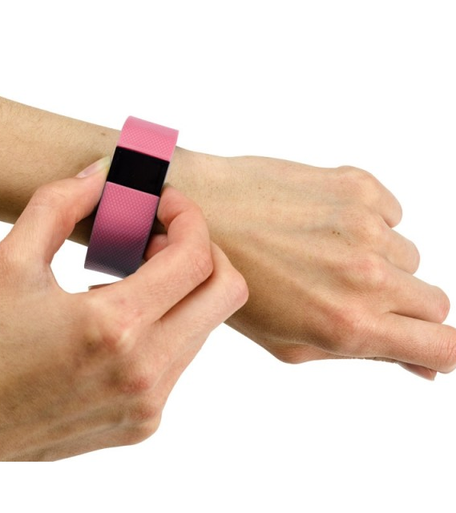
Grupuri țintă
Voluntari: Gestionarea cazurilor, intervenții rapide, actualizarea fișelor
Persoanele asistate: Simplificarea accesului la ajutor, suport continuu prin brățări inteligente
ONG-uri și administrații: Monitorizare centralizată, analiză a nevoilor și planificare eficientă

Slide 4
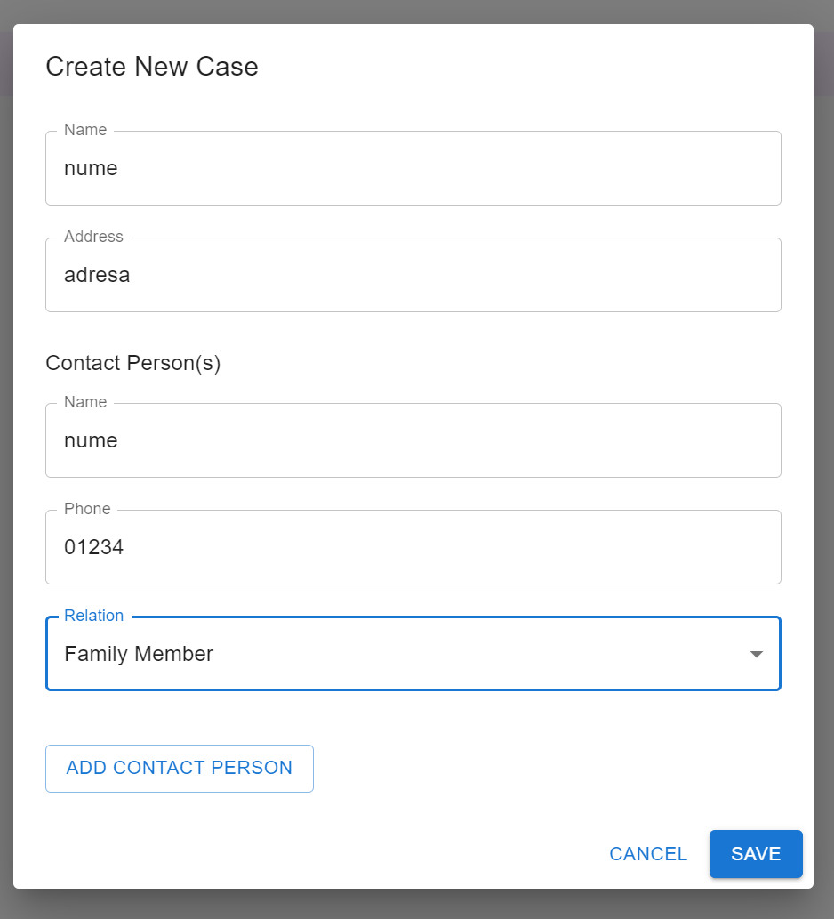
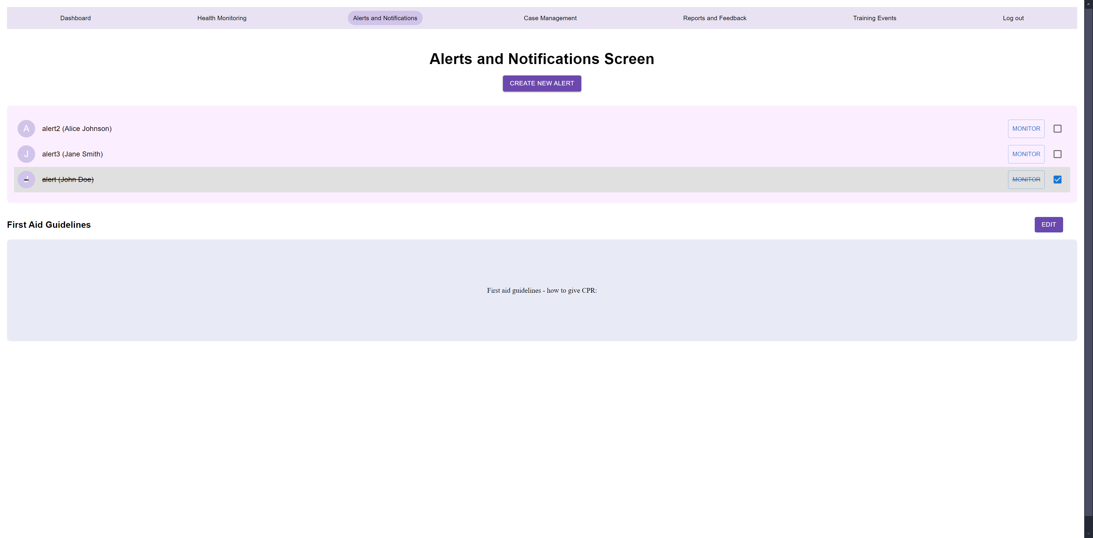
Funcționalitățile principale ale aplicației
Monitorizare în timp real a parametrilor vitali
Emiterea de alerte către persoanele de contact adăgate în cazuri critice
Configurarea planurilor de intervenție personalizate
Generarea de rapoarte detaliate pentru evaluare și analiză

Slide 5
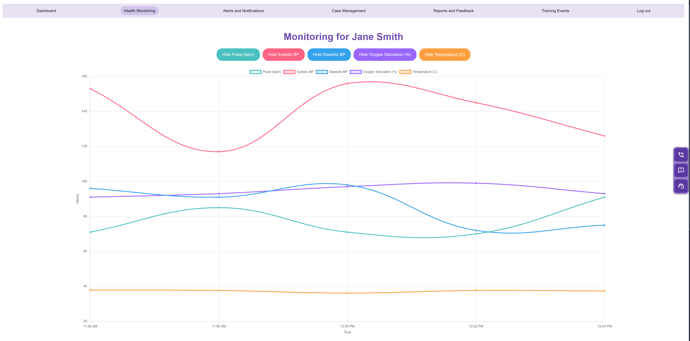
Tehnologii integrate
Compatibilitate cu brățări de monitorizare și dispozitive inteligente
Monitorizarea sănătății persoanelor asistate

